Slide 1
ДИАГНОСТИКА ОБРАЗОВАТЕЛЬНЫХ РЕЗУЛЬТАТОВ ПО ХИМИИ
Методическое объединение учителей химии Кировского района
20.02.2018
Методист: Левшина Светлана Владиславовна
8(921)3701123
levshina_svetlana@mail.ru

Slide 2
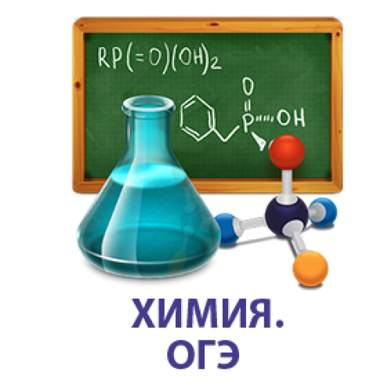
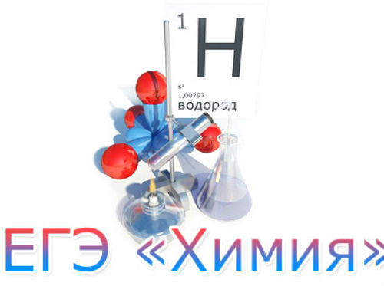
Государственная итоговая аттестация по химии

Slide 3

ГИА
Как подготовить?
Как подготовиться?

Slide 4

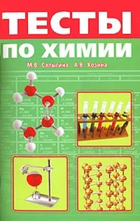
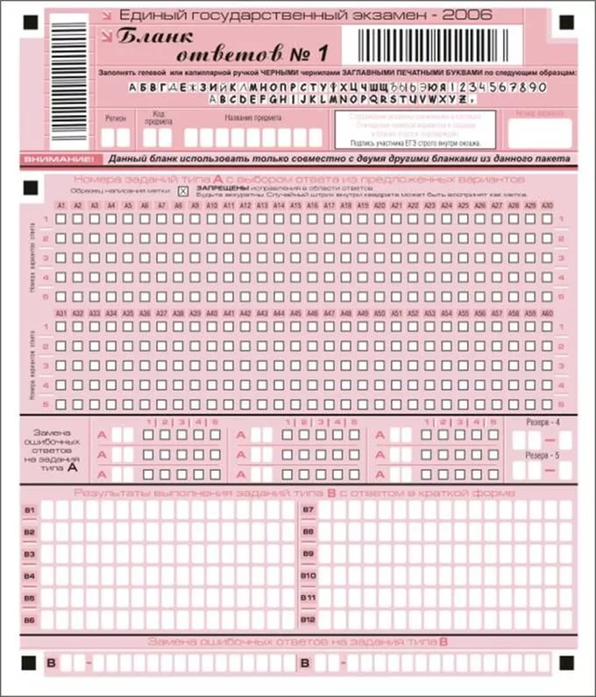
Подготовка к ГИА по химии
Урочная деятельность
Повторение и закрепление
Тестирование
Бланки ГИА

Slide 5




Подготовка к ГИА по химии
Внеурочная деятельность
Элективные курсы
Консультации
Самостоятельная работа

Slide 6





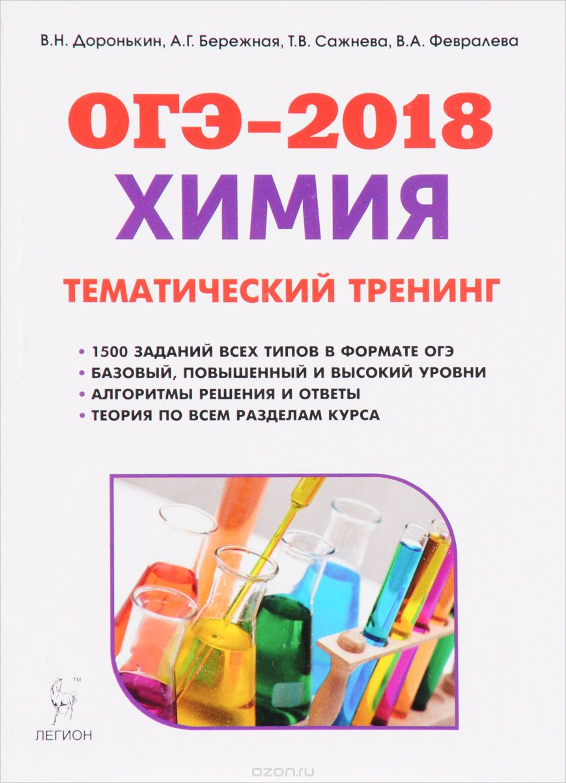
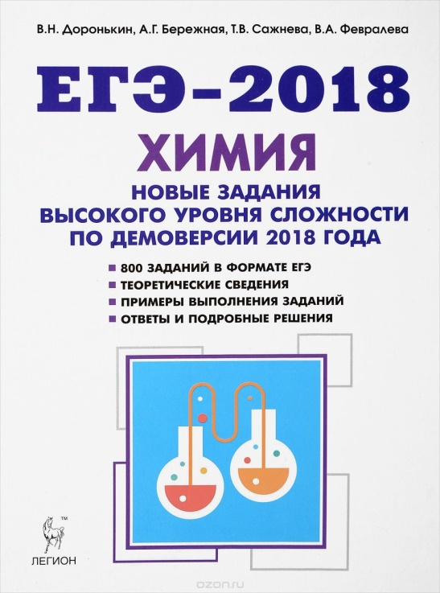
Информационная поддержка подготовки
http://www.fipi.ru

Slide 7
Этапы подготовки обучающихся к ГИА по химии:
овладение предметным материалом через формирование познавательного интереса у обучающихся;
обобщение и систематизация знаний по основным темам;
применение знаний на практике в ходе решения тестовых заданий:
отработка технологии выполнения заданий базового уровня;
отработка технологии выполнения заданий углубленного и повышенного уровня;
психологическая подготовка школьников к ГИА;
мониторинг и диагностика результативности подготовки к ГИА

Slide 8
Мониторинг и диагностика результативности подготовки к ГИА
Тренировочный ЕГЭ по химии
Цель:
Оценка уровня
подготовки обучающихся 11-х классов по
химии

Slide 9
Содержание работы
Распределение заданий по частям работы
Часть работы | Уровень заданий | Число заданий | № заданий | Максимальный первичный балл за выполнение заданий | Тип заданий
Часть 1 | Базовый | 21 | 1-7, 10-15, 18-21, 26-29 | 24 | С выбором ответа, с кратким ответом (3: 27-29)
Часть 1 | Повышенный | 8 | 8, 9, 16, 17, 22-25 | 16 | С выбором ответа
Часть 2 | Высокий | 6 | 30-35 | 20 | Задания с развернутым ответом
 |  | 35 |  | 60 | Все типы
Минимальный пороговый балл – 13 (первичные)
Шкала перевода баллов ЕГЭ: http://4ege.ru/novosti-ege/4023-shkala-perevoda-ballov-ege.html

Slide 10
Основные результаты выполнения работы по району
Количество заявленных учащихся | Количество учащихся, принявших участие в тренировочном ЕГЭ | Средний балл часть 1 | Средний балл часть 2 | Средний балл
100 | 89 | 19,93 | 4,12 | 24,14

Slide 11
Основные результаты выполнения работы по району
Количество учащихся, преодолевших минимальный порог | Количество учащихся, не преодолевших минимальный порог
78 87,66 % | 11 12,34 %
Средний балл в ОУ:
Минимальное значение – 8
Максимальное значение – 38

Slide 12
Результаты решения заданий высокого уровня (часть 2)
Задание | Балл
Х | 0 | 1 | 2 | 3 | 4 | 5
30 | 40 | 38 | 5 | 6 | - | - | -
45 % | 43 % | 5,6 % | 6,4 %
31 | 21 | 30 | 14 | 24 | - | - | -
24 % | 34 % | 16 % | 26 %
32 | 54 | 20 | 6 | 2 | 5 | 1 | -
61 % | 24 % | 6,4 % | 2 % | 5,6 % | 1 %
33 | 34 | 12 | 4 | 6 | 15 | 10 | 8
38,9 % | 13,1 % | 4,5 % | 6,4 % | 16,9 % | 11,2 % | 9 %
34 | 42 | 19 | 9 | 2 | 7 | 10 | -
47 % | 21,5 % | 10,1 % | 2,3 % | 7,9 % | 11,2 %
35 | 44 | 16 | 18 | 9 | 2 | - | -
49,4 % | 18,3 % | 20,2 % | 10,1 % | 2 %

Slide 13
Вопросы, требующие особого внимания при подготовке
Неорганические соединения: классификация и свойства
Органические соединения: классификация и свойства
Окислительно-восстановительные реакции (задание 30)
Ионные уравнения (задание 31)
Структурные формулы органических соединений и химические уравнения с участием органических соединений (задания 33, 35)
Расчетные задачи (задания 27 – 29, 34)

Slide 14


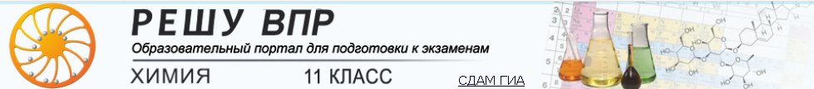
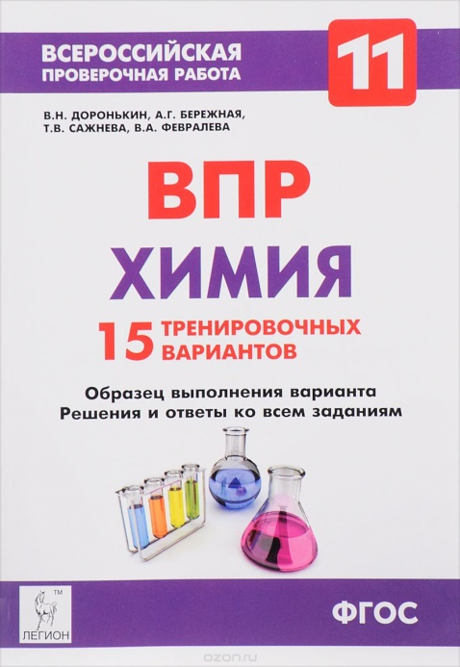


https://chem11-vpr.sdamgia.ru/

Slide 15
Разное
Ближайшие мероприятия:
  Открытые уроки:
21.02.2018 9.00 ОУ 250. Артюнина И.П. Ионные уравнения, 8 класс
Конкурс «Лучший открытый урок» - 16.03. 2018 12.00 ОУ 389. Власова Ж.Е. Обобщение сведений о классах неорганических соединений, 8 класс
ПДС «Урок химии в свете ФГОС: 8 класс» – 20.03.2018 13.55 ОУ 250. Артюнина И.П. Ионные уравнения, 8 класс
  26 – 30.03.2018 Петербургский образовательный форум
  05.04.2018 19 НПК
ОУ ?, начало в ?. Допущено ? работ .
Сданы тезисы 5 работ: ОУ 244 (1), 389 (2), 393 (1), 501 (1)
Состав предметной комиссии:
Ребезов А.О., Зайцева Н.С., Косова С.А., Левшина С.В.

Slide 16
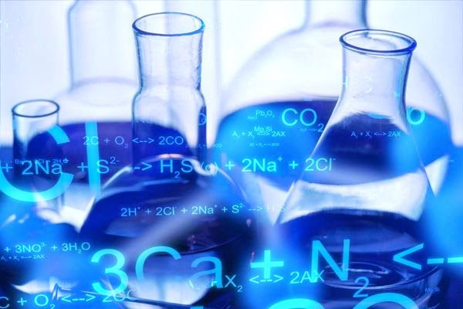
Благодарю за внимание!

